Slide 1
Підпроект Ліги старшокласників « Патріоти на захисті Батьківщини» розділ «Волонтерська робота»
Шаринський навчально виховний комплекс
«Дошкільний навчальний заклад-загальноосвітня школа І-ІІІ ступенів»
Уманської районної ради
Черкаської області
Підготувала
Учениця 10 класу
Слюсаренко Владислава

Slide 2
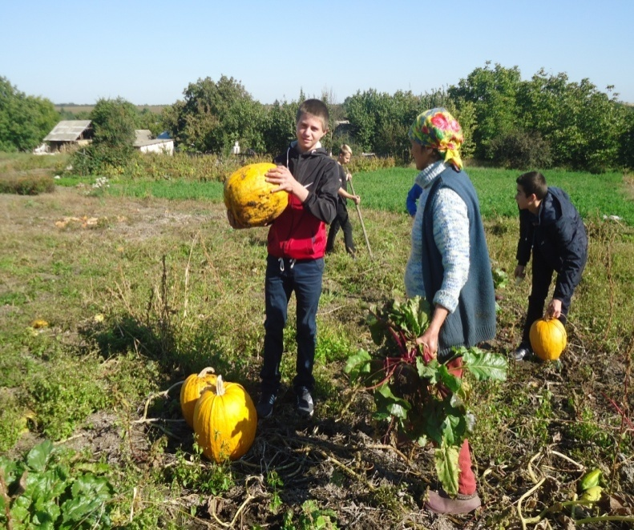
Мета: метою нашої волонтерської діяльності є розвиток громадянської свідомості , патріотичного виховання та посилення спільної згуртованості.

Slide 3
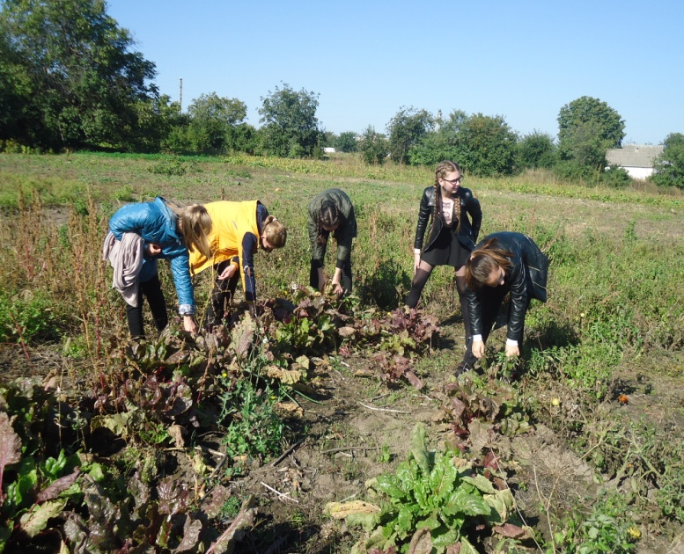
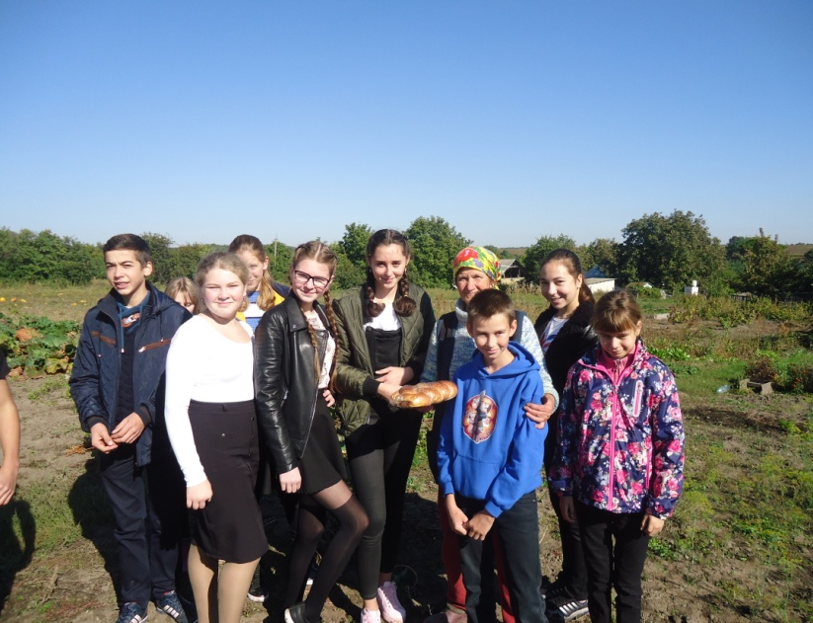
Наша школа тісно співпрацює із громадою свого села. А саме шкільний загін “Милосердя” постійно допомагає людям похилого віку та вітає з святом.

Slide 4
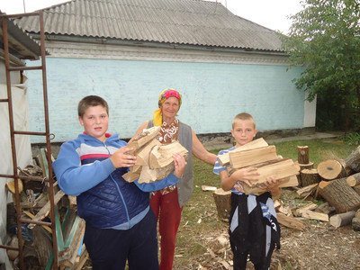
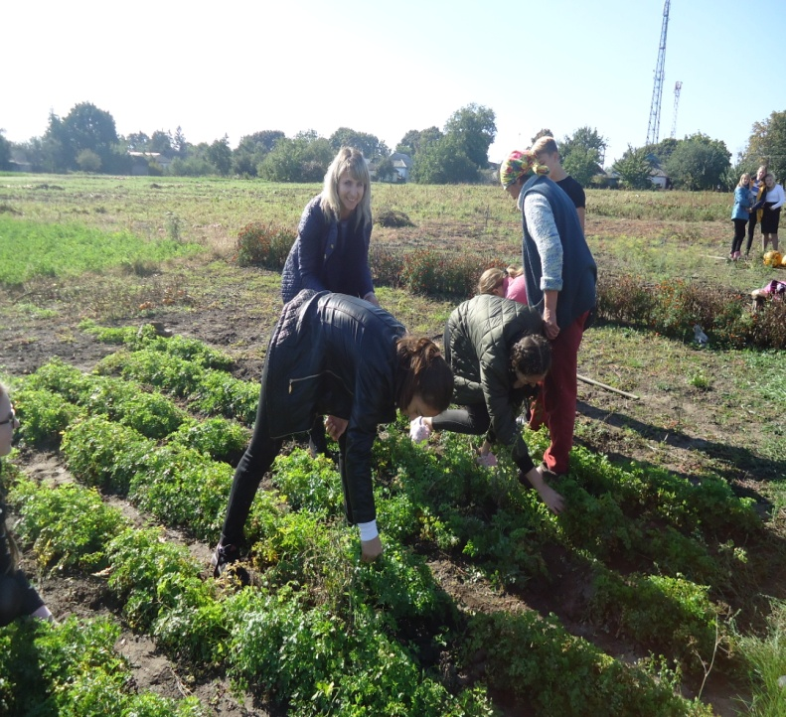
Люди з усмішкою зустрічають молоду команду, котра допомагає! А діти у свою черву на всі 100% віддаються запропонованому ділу та із запалом виконують його.

Slide 5
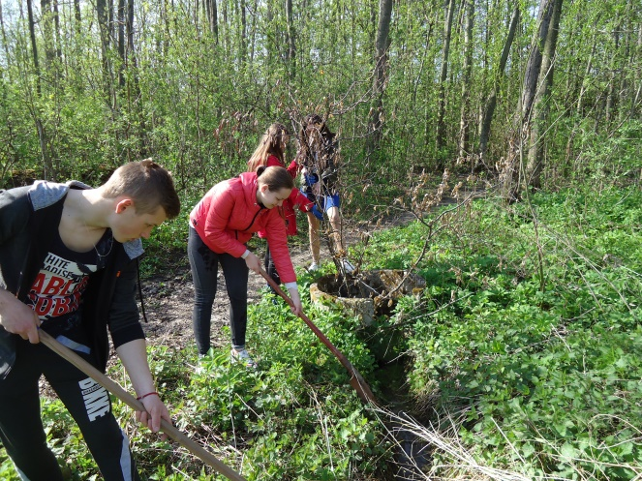
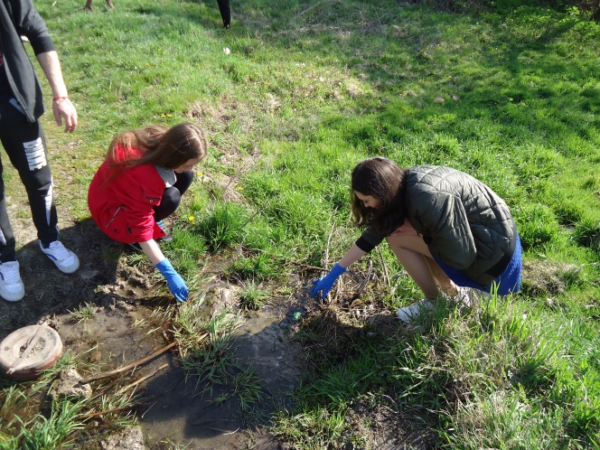
Школярі активно долучилися до “місячника по благоустрою”, а саме, провели розчистку 2 русел струмків, джерел на території села Шарин.

Slide 6
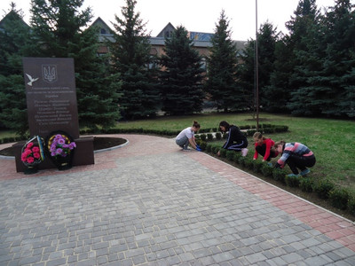
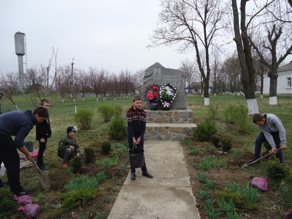
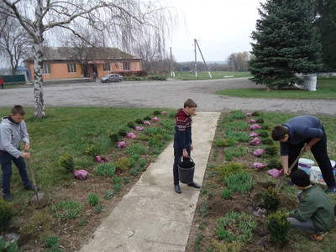
Облаштували в с. Шарин Обеліск Слави
Пам’ятний знак Героям Чорнобиля
Долучились до упорядкування Алеї Слави Героям АТО

Slide 7
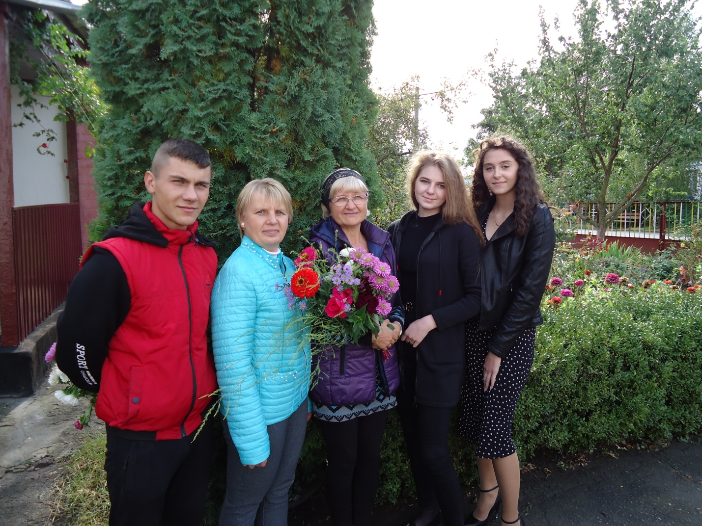
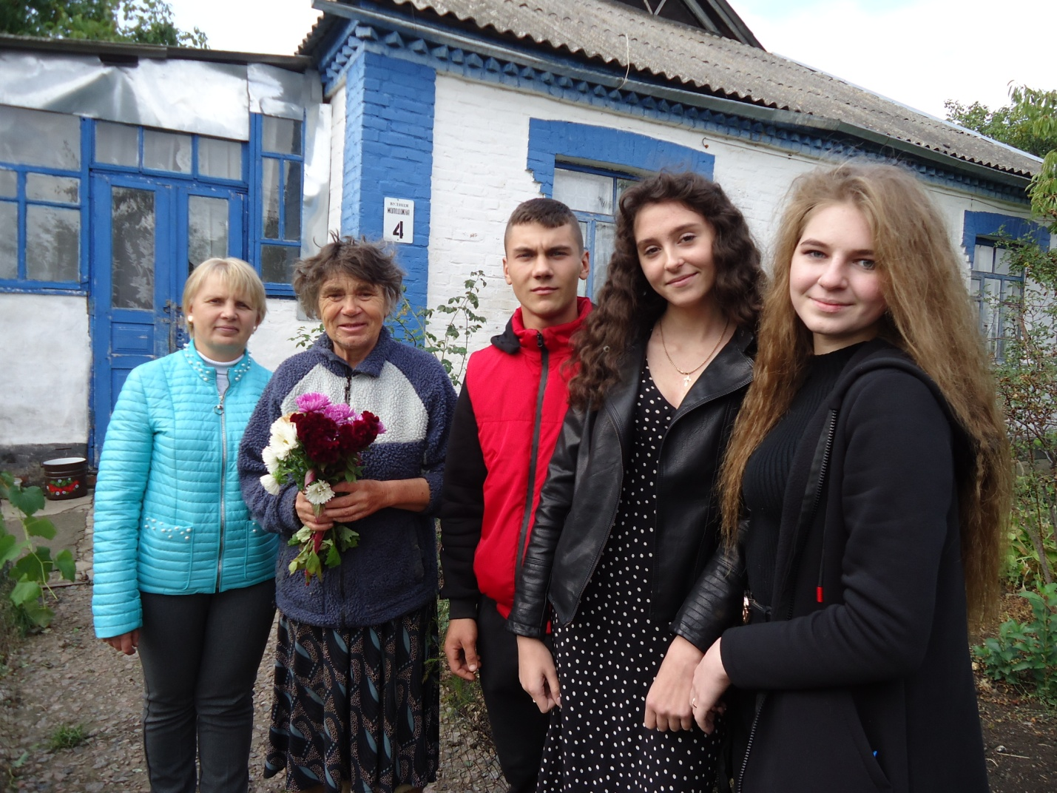
Вчителі пенсіонери, ніколи не обділені увагою школярів.

Slide 8
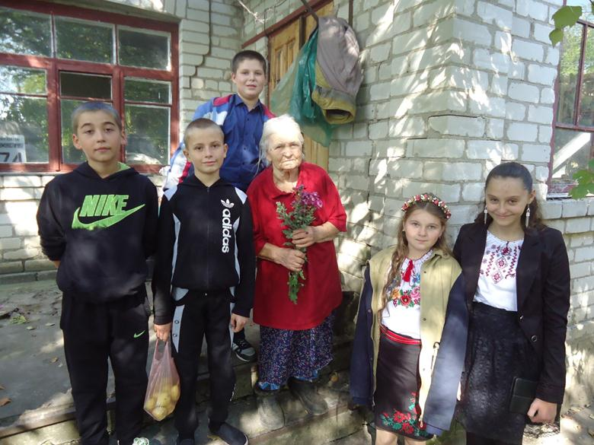
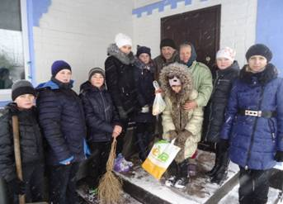
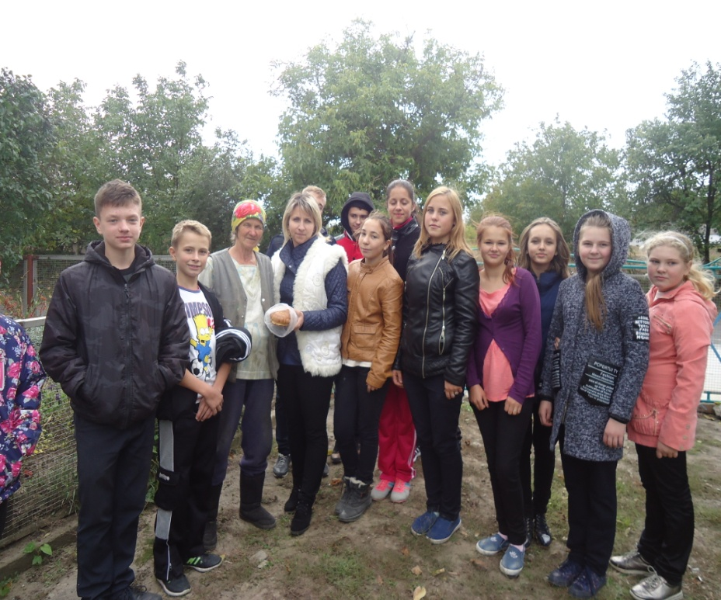
Назбирають внуки квітів сон-трави. Дорога бабусю, літ за 100 живи.
У моєму серці слід твоїх пісень. Хай щасливим буде в тебе кожен день

Slide 9
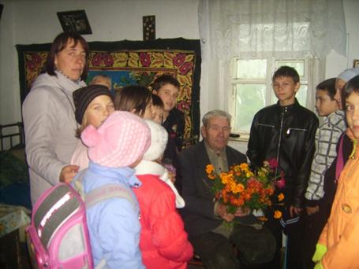
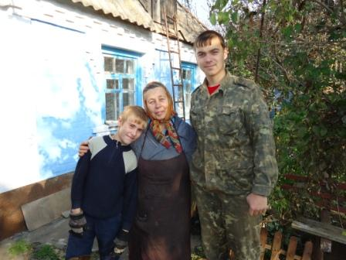
Хай вам Бог пошле міцного здоров'я, радісних подій у житті, злагоди в родині та матеріального добробуту. І нехай повернеться сторицею до вас все зроблене добро!

Slide 10
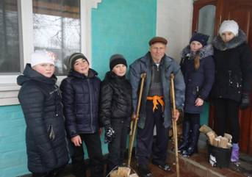
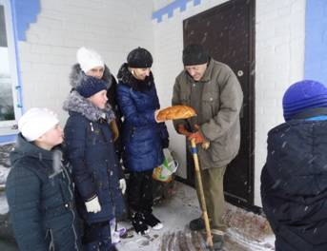
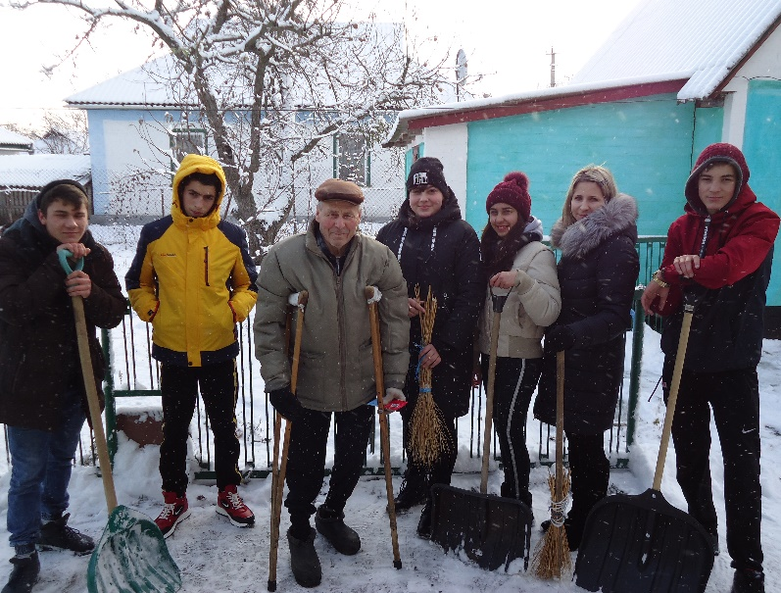
Дякую за увагу!

